Slide 1
TEMA: REDISEÑO, MODERNIZACIÓN Y CONSTRUCCIÓN DE UN PROTOTIPO DE MÁQUINA INDUSTRIAL CORTADORA LÁSER DE CO2 MEDIANTE ESQUEMA MODULAR PARA LA EMPRESA DE MÁQUINAS.EC.
DIRECTOR: ING. BORYS CULQUI
AUTORES:
MIRANDA SOLÓRZANO CRISTHIAN PAÚL
PROAÑO LAIQUEZ JEFFERSON RAMIRO

Slide 2
Contenido
Objetivos
Diseño de la máquina
Pruebas y Resultados
Introducción
Especificaciones de la máquina
Estudio de costos
Conclusiones y Recomendaciones

Slide 3
Objetivos

Slide 4
Objetivo General
Rediseñar, modernizar y construir un prototipo de máquina industrial cortadora láser de CO2 mediante esquema modular para la empresa de MÁQUINAS.EC

Slide 5
Objetivos Específicos
Realizar el rediseño y modernización de una cortadora láser.
Integrar con tecnología nacional partes y piezas que se encuentren en nuestro mercado.
Diseñar, modelar, simular y construir una máquina modular funcional.
Implementar sistema de setup de altura automático en el eje z.
Realizar la calibración y pruebas de funcionamiento que garantizan que la máquina está funcionando correctamente y que cumple con los requisitos mínimos establecidos por la empresa.
Establecer un presupuesto total de construcción de la máquina.

Slide 6
Introducción

Slide 7
Introducción
Las máquinas CNC de corte láser son máquinas que se encuentran basadas en tecnología de control numérico computarizado, esta tiene como principal fundamento efectuar la automatización de una máquina utilizando números y letras (propio lenguaje).
La diferencia más marcada existente entre una máquina normal y una máquina CNC, se encuentra dada por los movimientos automáticos, los mismos que se encuentran dados por software y por los componentes electrónicos, que permiten la manipulación por parte del usuario.
El funcionamiento de una máquina de corte láser se encuentra enfocada principalmente en el tubo de CO2 que es aquel que se encarga de generar un haz de luz y dirigirlo hacia un punto especifico, este se compone de un grupo de lentes, los mismos que se encargan de redirigir hacia donde deseamos apuntar el láser

Slide 8
Componentes cortadora láser
Estructura de la máquina
Cuerpo interno de máquina
Tubo láser y sistema de lentes
Sistema de control CNC
Mesa de operaciones
Fuentes de alimentación
Sistema de Refrigeración
Sistema de extracción de humo

Slide 9
Especificaciones de la máquina

Slide 10
Requerimientos
No. | Requerimientos del usuario
1 | Que sea robusta
3 | Estructura grande y resistente
4 | Que se pueda mejorar la potencia del láser
5 | Buena relación calidad costo
6 | Seguridad en operación
7 | Precisión en corte y grabado
No. | Requerimientos de la empresa MAQUINAS.EC
1 | Diseño robusto
2 | Buen acabado estético
3 | Diseño de componentes mecánicos fáciles de fabricar
4 | Límites de dimensiones en ancho, profundidad y altura (100 x 90 x 120 cm)
5 | Peso máximo de 150 Kg
6 | Fácil acceso para instalación
7 | Acceso a componentes electrónicos y mecánicos para mantenimiento
8 | Interfaz de usuario amigable
9 | Diseño exterior similar al solicitado
10 | Área de corte útil de 50 x 70 cm
11 | Diseño modular y modificable su medida en longitud horizontal
12 | Diseño que permita modificaciones y mejoras futuras
13 | Fácil de montar y desmontar

Slide 11
Especificaciones de máquina estipulados por la empresa MAQUINAS.EC
Especificaciones de prototipo de máquina industrial cortadora láser de CO2 mediante esquema modular para la empresa de máquinas.ec
Área de trabajo efectiva (x, y) | 500 mm X 700 mm
Profundidad máxima de corte MDF | 9 mm
Profundidad máxima de corte acrílico | 9 mm
Velocidad de grabado | 400 mm/s
Velocidad de corte | 30 mm/s
Sistema movimiento x, y | Motores paso a paso
Comunicación | Usb
Control | Panel Touch Nextion
Voltaje de funcionamiento | 220 v
Sistema de temperatura | Sensor e indicador de temperatura
Sistema de calibración eje z | Sensado automático de altura
Enfriamiento del sistema laser | Mediante Chiller
Iluminación interna | Led
Estructura de la máquina | Diseño robusto
 | Diseño modular (fácil montaje y desmontaje)
 | Acceso a componentes internos para fácil mantenimiento

Slide 12
Diseño de la máquina

Slide 13
Investigación Tecnológica
DISEÑO
Innovación
Cambios que caracterizan a la época
Diseño debe anteponerse a las exigencias
Evolución de las costumbres
Productos con mas de una función, cambiando la forma de satisfacer las necesidades de los usuarios
Capacidad de Transformación
Plegables
Desmontable
Desarmable
Escalable
Modificable
Reutilizable
Diseños

Slide 14
Diseño modular
Es el diseño basado en la modulación reticular de espacios que permitan optimizar el tiempo de construcción, debido a son transportables desarmables y reorganizables y su reutilización al generar un nuevo uso al que fueron fabricadas.
Ventajas del diseño modular
Combina la estandarización con procesos de personalización.
Al existir fallos, son más fáciles de diagnosticar.
Tiempos de inactividad reducidos para la instalación.
Las reparaciones son más rápidas y sencillas, esto contribuye a reducir costos y tareas de mantenimiento.

Slide 15
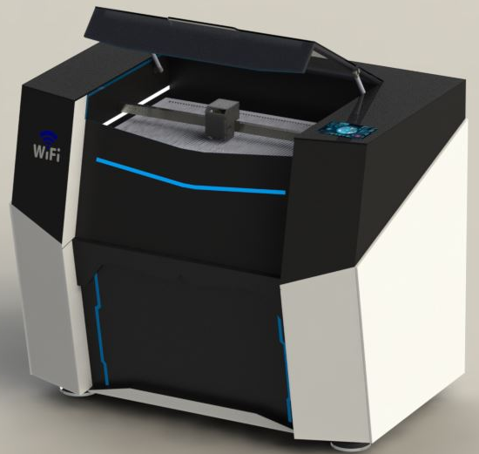
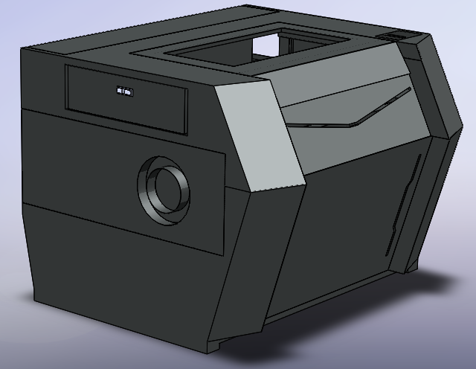
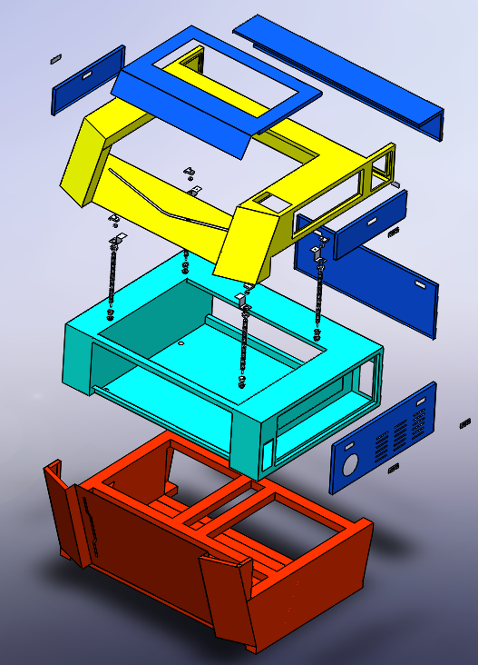
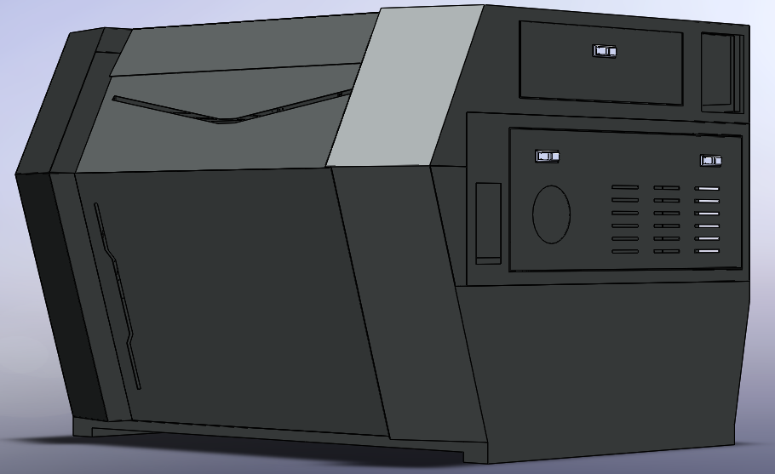
Diseño de estructura de la máquina
Diseño tentativo de la máquina
Diseño simulado de la máquina

Slide 16
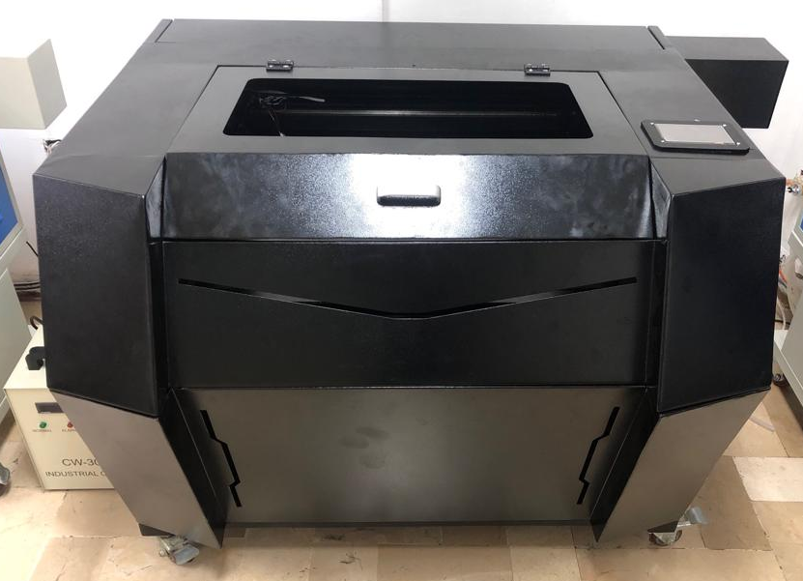
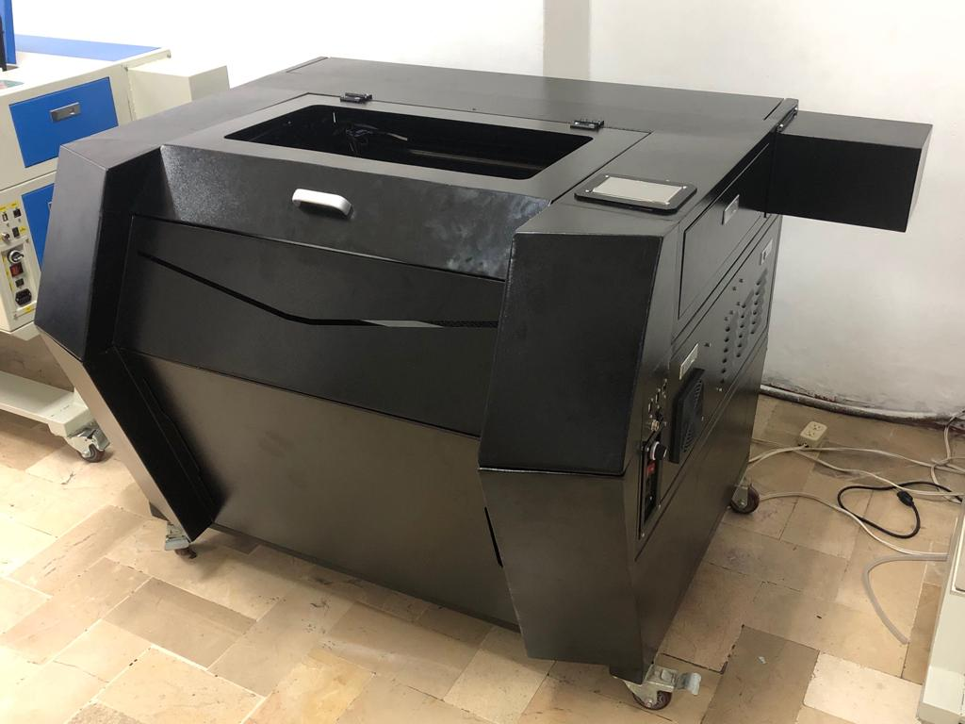
Diseño de máquina construida

Slide 17
Selección de Elementos Internos de la máquina
Orden de selección | Actuador | Costo | Velocidad | Torque | Calificación
Actuadores de traslación plano X y Y | Motor a pasos | Media | Media | Media | 9
Actuadores de traslación en eje Z | Motor AC | Media | Alta | Media | 11
Mecanismo de traslación en eje Z | Husillo de bola | Media | Media | Alta | 11
Tubo de CO2 | Tubo de 80 W | Media | - | - | -
Fuente láser | 60/80W | Media | - | - | -
Tarjeta de control | Ruida Controller | Media | - | - | 3

Slide 18
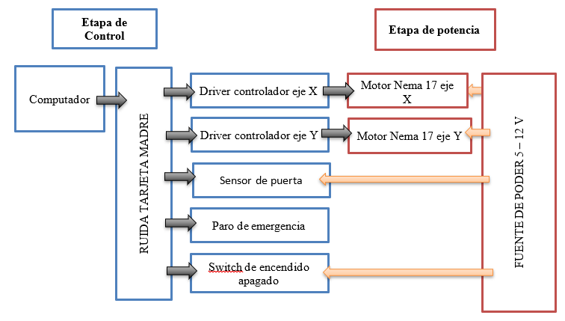
Componentes del sistema de control
SISTEMA DE CONTROL ELECTRICO PRINCIPAL

Slide 19
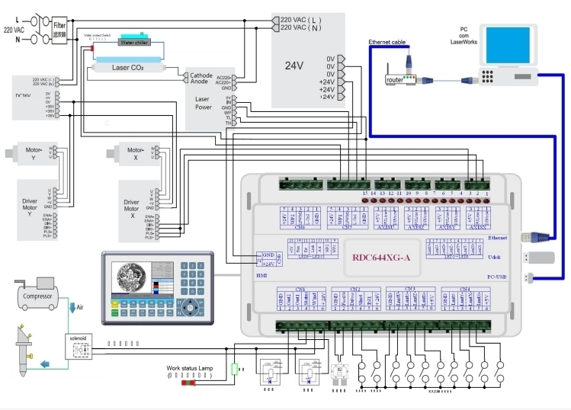
Diagrama de conexión de controlador Ruida
Entradas: Fines de carrera, sensor de flujo de agua refrigerada, señal de control desde PC como velocidad, aceleración, desaceleraciones, pasos etc.
Salidas: Señal de control a Drivers, Señal de control de potencia del tubo láser PWM , señal encendido apagado del tubo láser

Slide 20
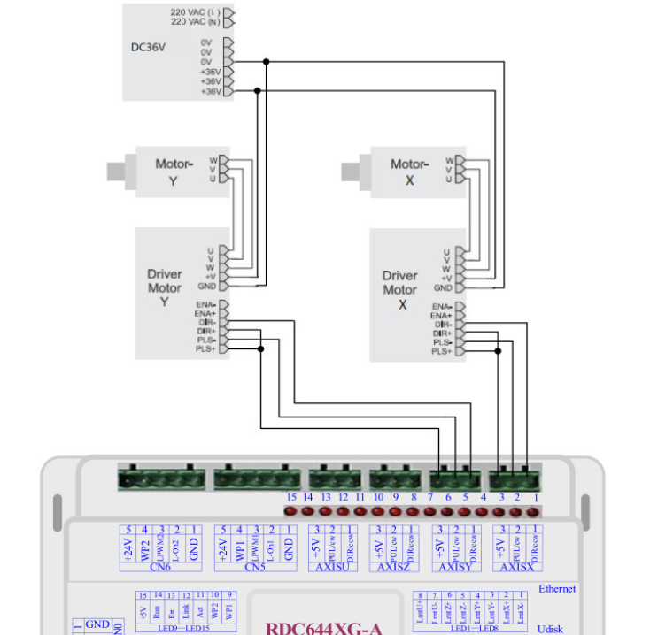
Diagrama de conexión de motores a paso
Los motores a paso son controlados por la tarjeta madre Ruida.
Por si solo la tarjeta no es capaz de mover los motores por lo que necesita de una fuente de alimentación externa que provea de un voltaje y corriente adecuado para operar.
Por otra parte necesita de un dispositivo que hace de intermediario para poder comunicar la señal de control desde la ruida hasta el motor paso a paso, este dispositivo se lo conoce como Driver.

Slide 21
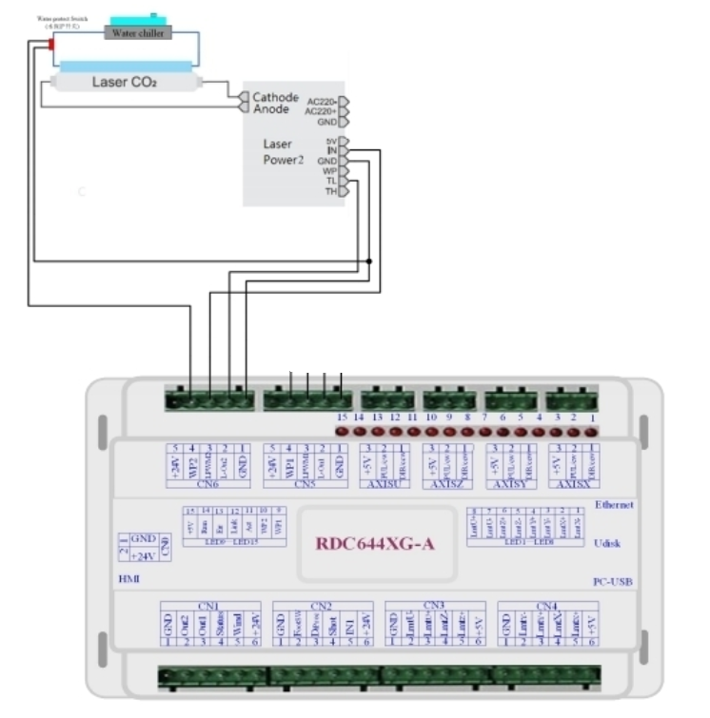
Diagrama de conexión del tubo láser
El tubo láser esta conectado con la tarjeta Ruida a través de una fuente generadora láser, la cual transforma la señal PWM del Ruida en un pulso de potencia variable y adicional a esto enciende y apaga la fuente generadora láser.

Slide 22
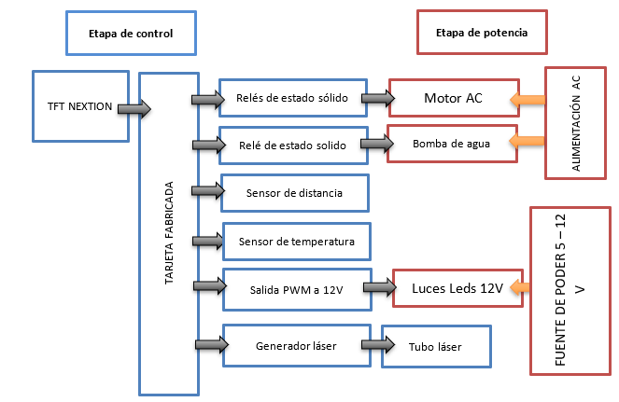
Diagrama de conexiones del circuito de control secundario

Slide 23
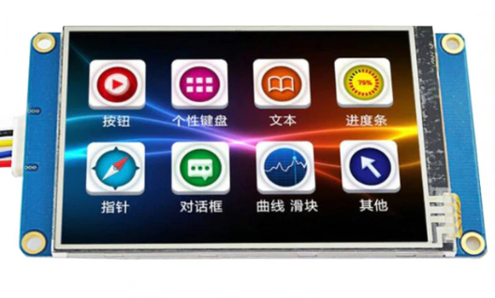
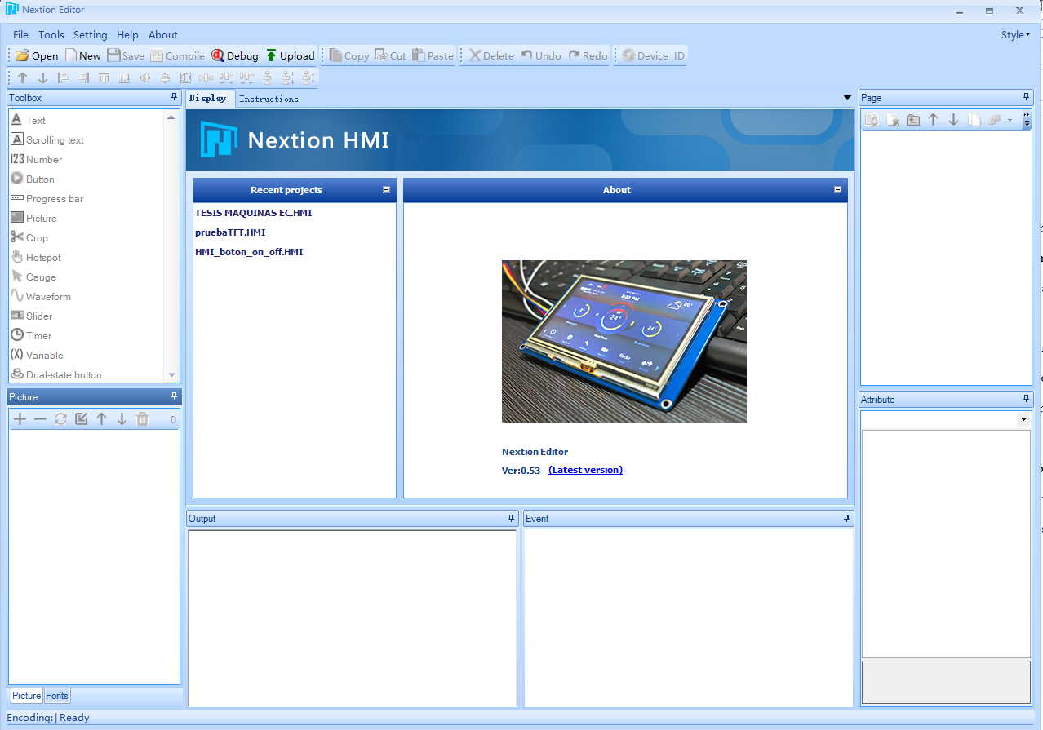
TFT Nextion
La entrada de datos de la PCB fue realizada por la TFT Nextion, mediante la programación de la HMI pudimos configurar los parametros necesarios para la operación de la máquina entre ellos tenemos:
- Señal de encendido y apagado de luces
- Subida y bajada de mesa de corte
- Posicionamiento automático de la cama en Z
- Velocidad de ventilación de punta
- Velocidad de Extractor
- Potencia del tubo láser
- Encendido y apagado de bomba de refrigeración
- Intensidad de iluminación de cama de corte
Todo esto fue configurado a través del software de programación propio de la TFT llamado Nextion Editor con su propio lenguaje de programación.

Slide 24
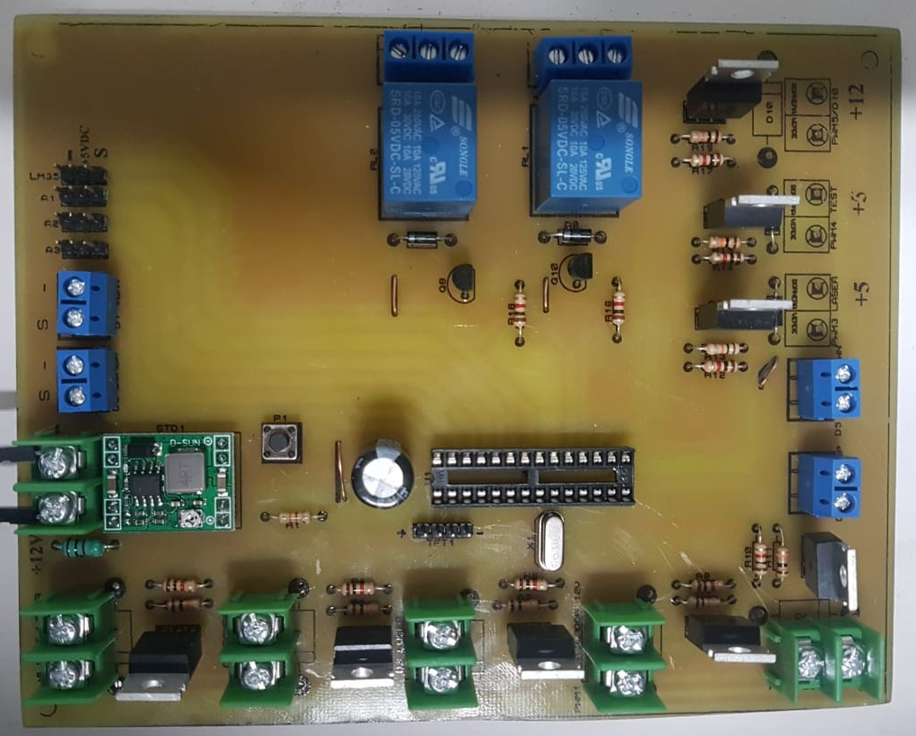
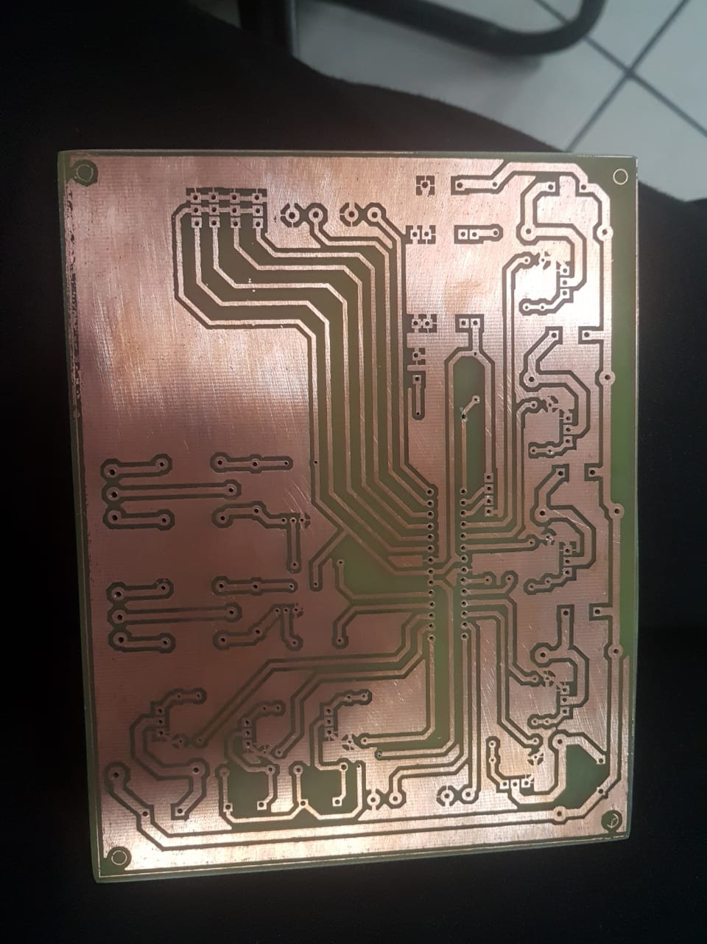
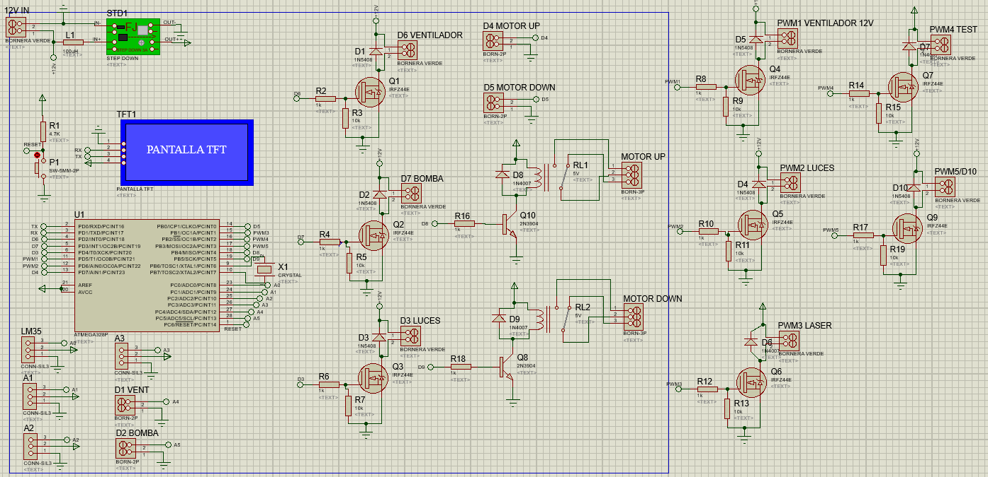
PCB
El circuito de control consta de las siguientes entradas y salidas.
Entradas de datos y alimentación:
- Sensor de temperatura LM35.
- Entradas de sensores analogicos
- Tx de la pantalla TFT
- Step down como fuente de alimentación de microprocesador y TFT Nextion
Salidas:
Salidas PWM 5 y 12 V
Salidas de relé de contacto seco
Salidas de relé mecánico.
Adicionalmente se encuentra un microcontrolador Atmega328 que se encarga de realizar todas las operaciones lógicas y de control del circuito impreso bajo las instrucciones de la TFT.

Slide 25
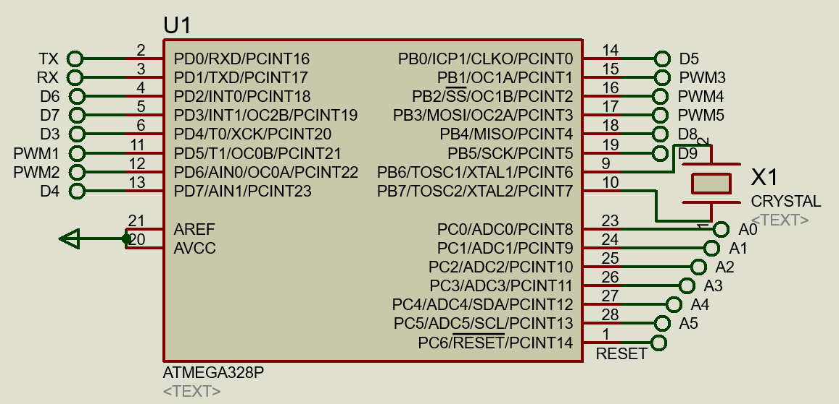
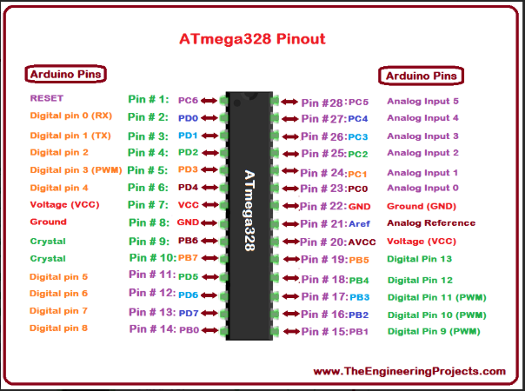
Diagramas de circuitos – Atmega328
El circuito del Atmega328 es un circuito sencillo de implementar solo requiere de dos capacitores a tierra desde los pines 9 y 10 y un cristal oscilador de 16Mhz entre los mismos pines y polarización +5v y Gnd entre los pones 7 y 8 respectivamente. El resto de pines funcionan como se encuentran pre establecidos en la imagen.

Slide 26
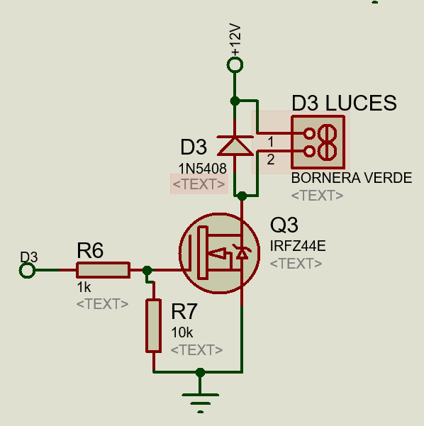
Diagramas de circuitos – Variador de potencia
El circuito de control PWM a 12 V utilizado para aumentar o disminuir la intensidad de la luz en la cama es la siguiente configuración de un Mosfet.
Este circuito permite realizar un control PWM de voltaje DC.
El diodo en paralelo a la carga evita que la corriente regrese hacia el mosfet.

Slide 27
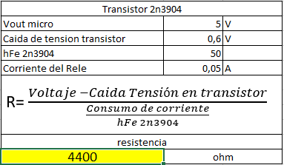
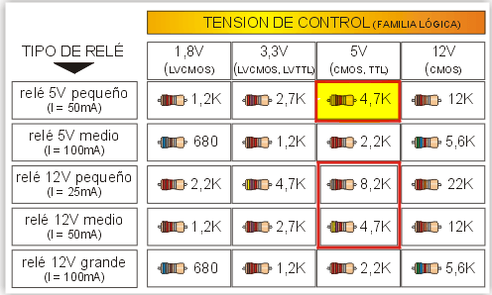
Diagramas de circuitos – Cambio de giro de motor AC
En el circuito de cambio de giro esta dado por dos circuitos simples utilizando un resistencia en resistencia en serie a la base del transistor que eleva la potencia lo suficiente para activar el relé de estado solido o el relé de contacto mecánico.
Un diodo en paralelo a la bobina evita que regrese corriente al colector del transistor protegiendo al integridad del mismo

Slide 28
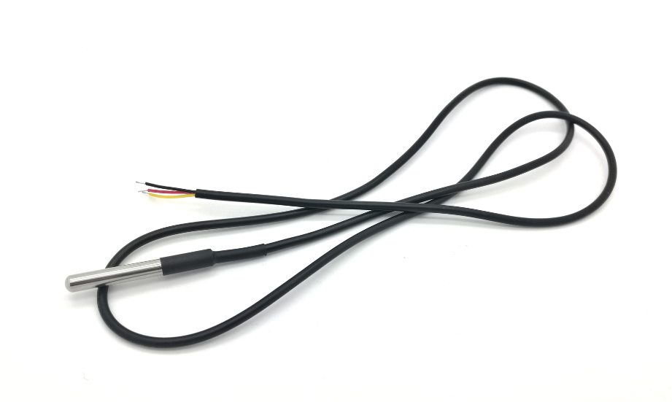
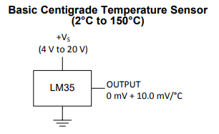
Sensores utilizados – LM35
El sensor de temperatura utilizado es un sensor LM35 ya que es un dispositivo electrónico fácil de utilizar por su calibración de 1°c por cada 10 mV.
Tiene una precisión garantizada en el rango de 0,5°C a 25°C por su curva lineal.
Rango de operación desde -40°C hasta 110°C
Tiene un bajo consumo de 60 uA
Costo reducido y fácil reemplazo.
Cubierta resistente al contacto con líquidos.
No requiere calibración externa.

Slide 29
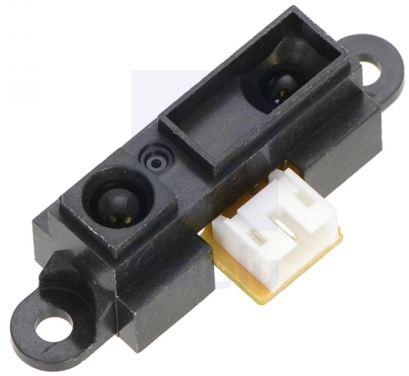
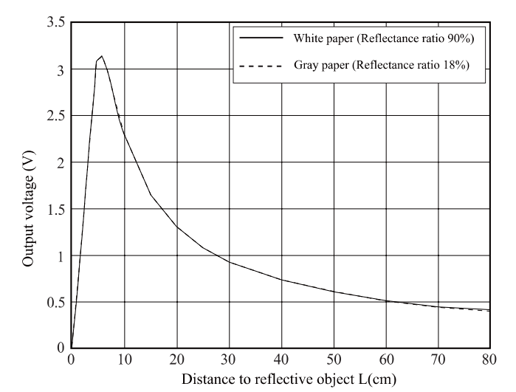
Sensores utilizados para posicionamiento de cama automática – Infrarrojo Sharp
El sensor Sharp es un sensor infrarrojo que utiliza señales infrarrojas para medir la distancia al objeto de 4 a 30 cm con salida analógica.
Frecuencia de actualización de datos 16 ms
Respuesta de distancia vs voltaje de salida lineal desde los 4 cm de distancia.
Fácil de implementar
Fácil reemplazo
Bajo costo
no requiere acondicionamiento electrónico en la salida de la señal.
Desventajas:
No mide distancia sobre objetos traslucidos
La luz exterior puede alterar la respuesta del sensor

Slide 30
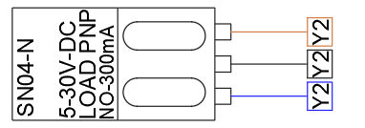
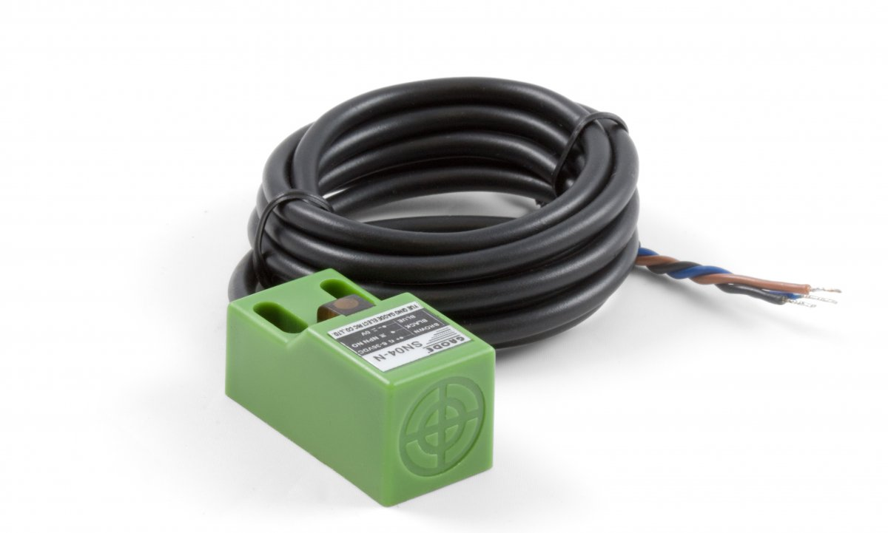
Sensores utilizados – Otros sensores
El sensor SN04-N es un sensor detector de proximidad de switch de tipo inductivo que conmuta cuando se aproxima un objeto metálico dentro de su rango de alcance de 4 mm de distancia (recomendada 3.2 mm).
Típicamente NPN normalmente abierto.
Se utiliza como final de carrera para los ejes X y Y.
Se polariza a un voltaje de 6 a 36 V (12 v recomendada)
Mayor duración que los finales de carrera metálicos por su construcción sellada y de estado sólido.
Fácil de utilizar
Fácil reemplazo
Bajo costo
Dispositivo comercial fácil de adquirir

Slide 31
Cálculos del motor en el Eje
Nomenclatura | Parámetro
$$M_{totalx}$$ | Masa total a desplazar del eje “X”
$$D$$ | Diámetro del piñón
$$U_{k}$$ | Coeficiente de rozamiento
$$a$$ | Aceleración
$$Θ_{s}$$ | 1 pulso (1.8 °/paso)
$$l$$ | 1 paso del motor
$$∆l$$ | Incremento de posición por 1 pulso
$$Nro_pulsos$$ | Número de pulsos
$$f$$ | Frecuencia de pulsos
$$ρ$$ | Densidad
$$∆l=\frac{πDΘ_{s}}{360} (EC. 3.1)$$
$$∆l=\frac{π∗18∗1.8}{360}=0.282743 mm/paso$$
Se calcula a continuación, el número de pulsos y frecuencia de estos pulsos:
$$Nro_pulsos=\frac{l}{∆l} (EC. 3.2)$$
$$Nro_pulsos=\frac{1}{0.282743}=3.5368 pulsos$$
La frecuencia del pulso es calculada al dividir el número de pulso para el tiempo de posicionamiento, en este caso siendo 1s:
$$\frac{Nro_pulsos}{t_{0}}=\frac{3.5368}{1}=3.5368 pps$$
Datos:
$$M_{totalx}=2.8 kg$$
$$P_{totalx}=27.468 [N]$$
$$ρ=8930 kg/m3 densidad de piñon de cobre$$
$$D=18 mm$$
$$u=0.1 (friccion entre sistema)$$
$$a=1.31\frac{ft}{s^{2}}=0.4\frac{m}{s^{2}} \left(recomendado por el fabricante\right)$$
$$l=1 mm$$
Cálculo del incremento de posición por 1 pulso (1.8 °/paso) mediante la ecuación 3.1:
Se determina el patrón de aceleración y desaceleración, mediante el perfil trapezoidal y asumiendo el que estos dos valores son 0.25 segundos.
$$f_{2}=\frac{Nro_pulsos}{t_{0}−t_{1}} (EC. 3.3)$$
$$f_{2}=\frac{3.5368}{1−0.25}=4.71573 pps$$

Slide 32
Se calculan a continuación los momentos de inercia:
$$I_{piñon}=\frac{1}{2}mr^{2} (EC. 3.4)$$
El cálculo de la masa del piñón se determinó mediante el programa Solidworks extrayendo el volumen de este y aplicando la formula a continuación:
$$V=volumen de piñon=2.303625∗{10}^{−6} m3$$
$$M_{piñon}=ρ∗V (EC. 3.5)$$
$$M_{piñon}=8930∗2.303625∗{10}^{−6}$$
$$M_{piñon}=0.02057\left[Kg\right]$$
$$I_{piñon}=\frac{1}{2}(0.02057){(0.9)}^{2}$$
$$I_{piñon}=0.008331 \left[Kg−cm^{2}\right]$$
Cálculo de momentos de inercia de las poleas, tomando encuentra los siguientes datos adicionales de la polea:
$$L=10mm ancho de la polea$$
$$ρ=900 kg/m3 densidad de las bandas$$
$$I_{poleas}=(π∗L∗ρ∗r^{4})∗2 (EC. 3.6)$$
$$I_{poleas}=\left(π∗0.01∗900∗{0.009}^{4}\right)∗2$$
$$I_{poleas}=0.3710∗{10}^{−6}\left[Kg−cm^{2}\right]$$
La inercia total será la sumatoria de la inercia del piñón más la de las bandas.
$$I_{Total}=I_{piñon}+I_{poleas} (EC. 3.7)$$
$$I_{Total}=0.008331 \left[Kg−cm^{2}\right]$$
El par necesario será calculado con la ecuación 3.8 para el motor a seleccionar, en el cual encontramos el valor de:
$$F=umg (EC. 3.8)$$
$$F=0.1∗2.8∗9.81$$
$$F=2.7468 \left[N\right]$$

Slide 33
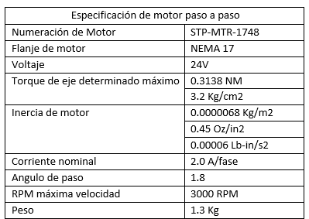
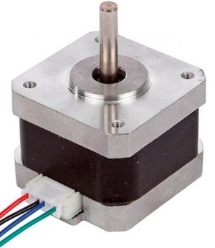
El par lineal será calculado con la ecuación 3.9 y tomando en cuenta el valor de n=0.95 la eficiencia del motor eléctrico asumiendo:
$$T_{L}=F∗\frac{r}{n} (EC. 3.9)$$
$T_{L}=2.7468∗\frac{0.9}{0.95} T_{L}=2.6022 \left[N−cm\right]$ o $T_{L}=0.265350\left[Kg−cm\right]$
El par de aceleración será calculado mediante la ecuación 3.10, mostrada a continuación:
$$T_{A}=\frac{J_{0}+I_{total}}{g}∗\frac{πΘ_{s}}{180}∗\frac{f_{2}}{t_{1}} (EC. 3.10)$$
$$T_{A}=\frac{J_{0}+0.008331 }{981}∗\frac{π∗1.8}{180}∗\frac{4.71573}{0.25}$$
$$T_{A}=0.000604J_{0}+5.0325∗{10}^{−6}\left[Kg−cm\right]$$
Donde $J_{0}$ es el momento de inercia del rotor del motor, por lo cual consideraremos el valor de un motor NEMA 17 con un valor de 34$\left[g−cm^{2}\right]$
$$T_{A}=0.000604∗34+5.0325∗{10}^{−6}\left[Kg−cm\right] T_{A}=0.020541\left[Kg−cm\right]$$
Por lo tanto, el par total requerido con un FS de 2.5 será:
$$T_{M}=(T_{A}+T_{L})∗FS$$
$$T_{M}=\left(0.020541+0.265350\right)∗2.5$$
$$T_{M}=0.7147\left[Kg−cm\right]$$
Este es el valor de torque el cual debe satisfacer el motor para el movimiento, por lo tanto, se busca un motor paso a paso con torque suficiente, por lo cual se ha seleccionado un motor paso a paso NEMA 17 el cual tiene un torque máximo de 3.2$\left[Kg−cm\right]$.

Slide 34
Pruebas y Resultados

Slide 35
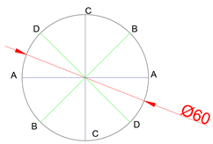
Pruebas de producto de la máquina
A continuación, se realizará la medición y comparación de las dimensiones de diseño y las dimensiones de las piezas producidas por la máquina al realizar el corte.
Medición de diámetro de circunferencia
Prueba | Medida Nominal | Medición (AA) | Medición (AA) | Medición (BB) | Medición (CC) | Medición (DD) | Media | Media | Error | Desviación estándar | Desviación estándar
1 | 60.00 | 60.00 | 60.00 | 59.99 | 60.01 | 60.00 | 60.000 | 60.000 | 0.000 | 0.00707 | 0.00707
2 | 60.00 | 60.01 | 60.01 | 60.00 | 59.99 | 59.99 | 59.998 | 59.998 | 0.002 | 0.00829 | 0.00829
3 | 60.00 | 60.00 | 60.00 | 59.98 | 60.00 | 59.99 | 59.993 | 59.993 | 0.008 | 0.00829 | 0.00829
4 | 60.00 | 60.02 | 60.02 | 60.00 | 60.01 | 60.00 | 60.008 | 60.008 | -0.008 | 0.00829 | 0.00829
5 | 60.00 | 59.98 | 59.98 | 60.00 | 60.00 | 59.99 | 59.993 | 59.993 | 0.008 | 0.00829 | 0.00829
6 | 60.00 | 59.99 | 59.99 | 59.99 | 60.01 | 60.00 | 59.998 | 59.998 | 0.002 | 0.00829 | 0.00829
7 | 60.00 | 60.01 | 60.01 | 60.01 | 60.00 | 60.00 | 60.005 | 60.005 | -0.005 | 0.00500 | 0.00500
8 | 60.00 | 60.01 | 60.01 | 60.01 | 60.01 | 59.99 | 60.005 | 60.005 | -0.005 | 0.00866 | 0.00866
9 | 60.00 | 59.98 | 59.98 | 60.00 | 59.99 | 60.02 | 59.998 | 59.998 | 0.002 | 0.01479 | 0.01479
10 | 60.00 | 59.99 | 59.99 | 60.01 | 60.02 | 59.98 | 60.000 | 60.000 | 0.000 | 0.01581 | 0.01581
 |  |  | Promedio medida diámetro |  |  |  |  | 60.000
 |  |  | Promedio medida desviación estándar |  |  |  |  | 0.00363
 |  |  | Media del error |  |  |  |  | 0.0015
Modelo de referencia para el control estadístico del producto
De acuerdo con los datos obtenidos en la Tabla, la desviación estándar tiene un valor de 0.00363 mm, esta medida nos indica qué tan dispersos están los datos con respecto a la media, al ser un valor mínimo nos indica que el valor está muy cercano al requerido, ya que mientras mayor sea la desviación estándar, mayor será la dispersión de los datos y por lo tanto las mediciones serán más alejadas a la medida teórica.
Además de tener una media de error de 0.0015mm, esta no supera la precisión impuesta para la máquina la cual es de +/-0.02.

Slide 36
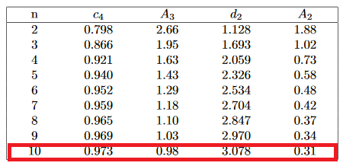
Los límites superiores e inferiores de especificación son de acuerdo a los cálculos descritos a continuación:
$$LES=\overline{Y}+Presición=60.00+0.02=60.02$$
$$LEI=\overline{Y}− Presición=60.00−0.02=59.98$$
Los límites de control superior e inferior son de acuerdo a los cálculos descritos a continuación, tomando los valores de la constante A3 de la Tabla 2 con lo cual calculamos los límites.
Los límites de control superiores e inferiores son de acuerdo a los cálculos descritos a continuación, tomando en cuenta que nuestro valor de A3 será de 0.98, ya que el tamaño de muestra es de 10:
`
$$LCS=\overline{Y}+\left(A_{3}∗\overline{s}\right)=60.00+0.98∗0.00363=60.0091$$
$$LCI=\overline{Y}−\left(A_{3}∗\overline{s}\right)=60.00−0.98∗0.00363=58.9909$$

Slide 37
Cálculo de índice de habilidad CP:
$$C_{P}=\frac{RANGO DE ESPECIFICACIÓN}{HABILIDAD DEL PROCESO}$$
$$C_{P}=\frac{LES−LEI}{6S}=\frac{60.02−59.98}{6∗0.00363}$$
$$C_{P}=1.836$$
El valor de Cp al ser mayor que 1 esto nos evidencia de que el proceso es potencialmente capaz de cumplir con las especificaciones.
Cálculo de índice de capacidad CPK:
$$C_{PK}=\left[\frac{\overline{X}−LEI}{3S};\frac{LES−\overline{X}}{3S}\right]$$
$$C_{PK}=\frac{60.00−59.98}{3∗0.00363};\frac{60.02−60.00}{3∗0.00363}$$
$$C_{PK}=1.836;1.836$$
El valor mayor a 1 de CPK indican que el proceso está fabricando artículos que cumplen con las especificaciones.
El gráfico de Control en el eje de Precisión de corte, nos indica que las medidas de las pruebas se encuentran en el rango de control y de rango de límite de especificación, con lo cual decir que la máquina se encuentra correctamente calibrada.

Slide 38
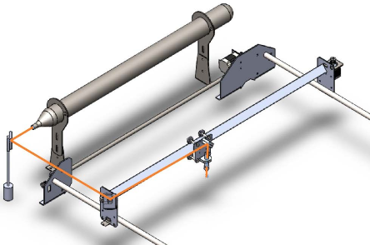
Calibración de espejos de láser
Calibración de espejos
Colocar una hoja de papel frente la salida del láser.
Modificar la altura del láser de ser necesario
Colocar un pedazo de maskin en el espejo reflector del láser para ubicar de manera correcta el ángulo.
Repetir el envío de pulsos del laser, modificar la altura y ángulo del laser hasta obtener el haz de luz en el centro de los espejos.

Slide 39
Velocidad y potencia de corte
Material | Espesor [mm] | Velocidad [mm/s] | Potencia [%]
Balsa | 2 | 70 | 15
 | 3 | 70 | 20
 | 4 | 75 | 20
 | 15 | 20 | 60
Tríplex | 3 | 25 | 30
 | 4 | 17 | 32
 | 5 | 15 | 35
 | 6 | 13 | 40
 | 9 | 10 | 55
MDF | 3 | 22 | 32
 | 4 | 21 | 35
 | 6 | 17 | 40
 | 9 | 10 | 60
Cartón | 1 | 85 | 50
 | 6 | 17 | 30
Papel | 1 | 85 | 45
Tela | 1 | 80 | 45
NOTA: Las medidas presentadas en la Tabla son medidas obtenidas mediante pruebas ya que existen varios factores que influirán con el corte, siendo algunos de estos: humedad del material, longevidad del tubo láser, potencia del tubo láser, altura de la punta del láser.

Slide 40
Estudio de Costos

Slide 41
Costo de elementos de estructura de máquina.
Costo de elementos para equipamiento de la Máquina de corte láser por CO2
Elementos para construcción de Estructura Máquina cortadora Laser
Cantidad | Materiales | Precio Unidad | Precio Unidad | Precio Total
5 | Lamina de Tol de 1,2 mm | $ 31.00 | $ 31.00 | $ 155.00
2 | Tubo de 60x40x2 | $ 40.00 | $ 40.00 | $ 80.00
50 | Tornillos y tuercas | $ 0.20 | $ 0.20 | $ 10.00
5 | Disco de corte | $ 2.50 | $ 2.50 | $ 12.50
2 | Disco de pulir | $ 4.00 | $ 4.00 | $ 8.00
2 | Discos flap | $ 3.50 | $ 3.50 | $ 7.00
1 | Pintura | $ 50.00 | $ 50.00 | $ 50.00
12 | Chapas | $ 5.00 | $ 5.00 | $ 60.00
4 | Garrucha 3" con Freno | $ 5.00 | $ 5.00 | $ 20.00
1 | Varios | $ 25.00 | $ 25.00 | $ 25.00
TOTAL |  |  | $ 427.50
Elementos para construcción y equipamiento de Máquina
Cantidad | Materiales | Precio Unitario | Precio Total
1 | TFT Nextion 5” | $ 119.00 | $ 119.00
1 | Tubo laser CO2 | $ 210.00 | $ 210.00
1 | Kit espejos y correderas | $ 505.00 | $ 505.00
1 | kit CNC 3 Ejes | $ 145.00 | $ 145.00
1 | Panal de abeja | $ 65.00 | $ 65.00
1 | Chiller 3000 | $ 145.00 | $ 145.00
1 | Rollos de cable | $ 60.00 | $ 60.00
2 | Fuente | $ 20.00 | $ 40.00
1 | Fuente laser | $ 125.00 | $ 125.00
1 | Iluminación led | $ 25.00 | $ 25.00
1 | Ventilador | $ 10.00 | $ 10.00
1 | Cables conexión láser | $ 10.00 | $ 10.00
1 | Sistema de elev. de cama | $ 100.00 | $ 100.00
2 | Canaletas | $ 8.00 | $ 16.00
1 | Extractor de Humo | $ 35.00 | $ 35.00
1 | Acrílico | $ 10.00 | $ 10.00
1 | Imprevistos | $ 50.00 | $ 50.00
TOTAL |  | $ 1,670.00

Slide 42
Costos mano de obra de construcción de máquina
Costos de mano de obra necesaria para construcción de la máquina
Cantidad | Materiales | Precio Unidad | Precio Total
1 | Pintado de máquina | $ 120.00 | $ 120.00
1 | Corte plasma | $ 20.00 | $ 20.00
1 | Corte y doblado | $ 100.00 | $ 100.00
1 | Soldadura | $ 70.00 | $ 70.00
1 | Mano de obra (construcción) | $ 1,000.00 | $ 1,000.00
1 | Diseño y armado de maquina | $ 350.00 | $ 350.00
TOTAL |  | $ 1,660.00
Costos finales de construcción de máquina de corte láser CO2
Materiales |  | Precio Unidad
1 | Costo estructura de máquina | $ 427.50
1 | Costo de elementos internos y eléctricos de la máquina | $ 1,670.00
1 | Costo de mano de obra adicional para construcción. | $ 1,660.00
TOTAL |  | $ 3,757.50

Slide 43
Conclusiones y Recomendaciones

Slide 44
Conclusiones
Se realizó el rediseño, modernización y construcción de un prototipo de cortadora industrial laser de CO2 con diseño modular la cual consta de tres módulos completamente independientes fáciles de montar y de un costo bajo.
Se realizo el rediseño de la carcasa exterior de la máquina basándose en los requerimientos de la empresa y las tendencias de última tecnología de la misma, la cual nos presenta un diseño moderno y atractivo para el usuario.
Se integraron piezas de fabricadas con tecnologías nacionales como corte, doblado, soldado y pintura en la fabricación de la parte mecánica como también en el diseño de la componente electrónica y de control se realizaron con tecnologías nacionales y componentes comunes en nuestro mercado.
Se implementó un sistema de setup automático de la cama de corte mediante un sensor infrarrojo Sharp de 30 cm de distancia, un controlador hacia el motor del mecanismo de elevación y un algoritmo de control FUSSI con el cual realiza un sensado constante de la altura del lente de corte y se posiciona automáticamente en la altura establecida de 8.5 mm obteniendo una media del error de 0.008 mm inferior a la precisión establecida por la empresa la cual es de +/-0.01.
Se realizó la calibración de los lentes de manera satisfactoria ya que las guías cuadradas se encontraban en una posición paralela entre las barras verticales y barra horizontal se encontraba perpendicular. Esto permitió la calibración de los lentes da una manera fácil y rápida.
Se cumplió con los requisitos mínimos establecidos por la empresa, los cuales fueron estudiados mediante cortes de prueba realizados y así evaluándolos, obteniendo una media de error de 0.0126 mm inferior al de tolerancia de +/-0.02 mm
Se estableció un costo total para realizar la máquina con un valor de 3,757.50 dólares, considerando que el costo por una unidad de producción siempre será superior que, al realizar una producción de más unidades, por lo cual reducimos en 1.12% al valor estimado indicado por la empresa que es de 3800 dólares.

Slide 45
Recomendaciones
No modificar sin conocimiento los parámetros de corte como lo son velocidad, aceleración y parámetros de funcionamiento del láser.
Al calcular la altura de la cama evitar interferir con la señal del sensor laser, ya que provocaría mala medición y podría chocar la punta del láser con la cama.
No exceder los rangos máximos de operación de la maquina en el software porque puede generar choques de la máquina y perdida de pasos.
Utilizar métodos de calibración que permitan centrar los lentes de mejor manera para aumentar la potencia final del corte y grabado ya que entre mejor calibrados estén los lentes más limpio y potente es el haz de laser en el corte.
Ubicar la punta del láser, en el origen , en este caso en el extremo superior izquierdo para lograr calibrar de manera mas rápida, ya que no existe mayor distancia entre el tubo láser y la punta.
Realizar limpieza periódica de los lentes de la máquina, ya que tienden a ensuciarse fácilmente.
Realizar compras de los componentes en mayor cantidad para reducir los costos de producción y fabricación de la máquina.

Slide 46
Gracias

